Slide 1
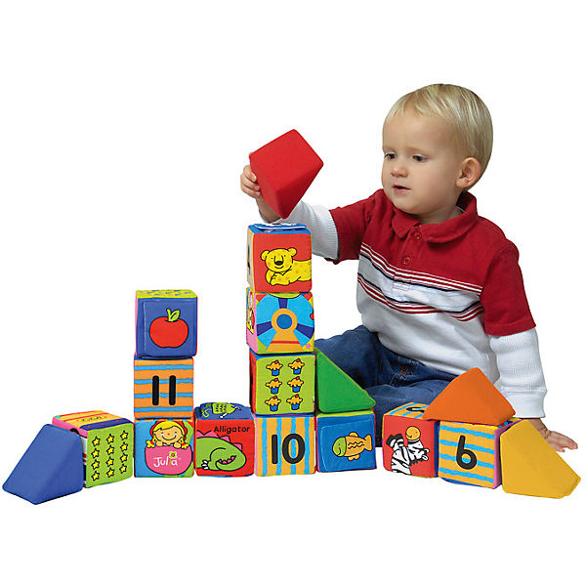
Презентация опыта работы «Формирование измерительных умений детей младшего дошкольного возраста»
МДОАУ «ЦРР-детский сад № 116 г.Орск»
Воспитатель :
Мантаева Гульсум Абдрахмановна

Slide 2
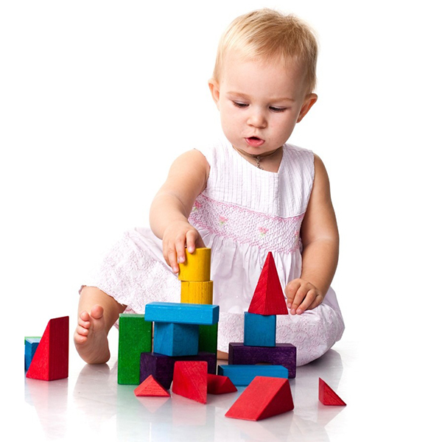
Представления о величине предметов являются
важной составляющей частью
математических представлений у детей
дошкольного возраста.
Умение
выделить величину как свойство предмета и
дать ей название необходимо не только для познания
каждого предмета в отдельности, но и для
понимания отношений между ними. Это оказывает
существенное влияние на формирование у детей
более полных знаний об окружающей
действительности.

Slide 3
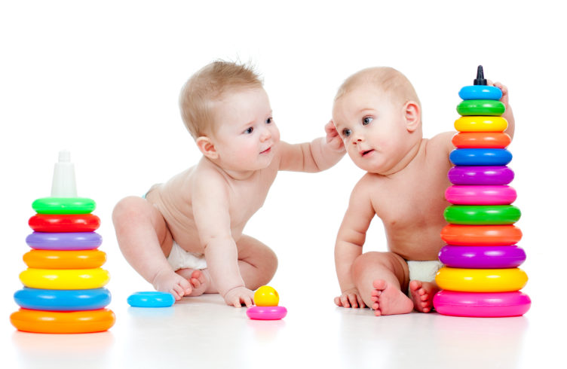
Осознание величины предметов во многом определяется глазомером и положительно
влияет на умственное развитие ребенка,
так как связано с развитием способности
отождествления, распознавания, сравнения,
обобщения, подводит к
пониманию величины как математического
понятия и готовит к усвоению в школе
соответствующего раздела математики.

Slide 4

Все дошкольные программы математического
образования традиционно включают знакомство
детей с величинами.

Slide 5
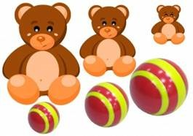
Величина – одно из основных
математических понятий, возникшее в
древности и подвергшееся в процессе
длительного развития ряду обобщения

Slide 6
Задачи по ознакомлению с величиной в младшей группе
Учить различать не только контрастные предметы, но и одинаковые (равные по величине);
Учить называть абсолютную величину
( большой, маленький, длинный, короткий, широкий, узкий);
Учить определять и называть относительную величину ( больше, меньше, длиннее, короче, шире, уже)

Slide 7
Методы и приемы обучения
Словесные методы:
игры-поручения «Дай, покажи, найди, назови… (большой, маленький, длинный короткий и т.п.);
объяснения;
указания;
- художественное слово (загадки, сказки);
- дидактические игры «Матрешки в ряд», упражнения «Разложим по порядку», «Подберем бантики куклам» и т.п.;
Практические методы: метод сравнения, сопоставления , приемы сравнения, наложения и приложения.

Slide 8
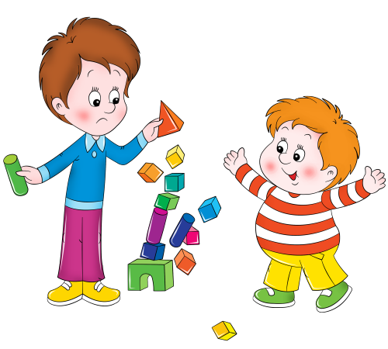
В детском саду сначала учим детей выделять
и называть разные параметры
размеров (длину, ширину, высоту) на основе
сравнения на глаз резко контрастных
по величине предметов.

Slide 9
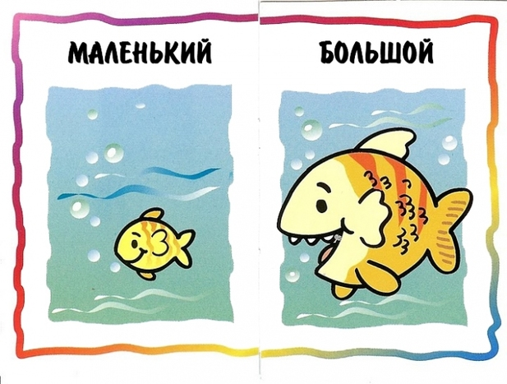
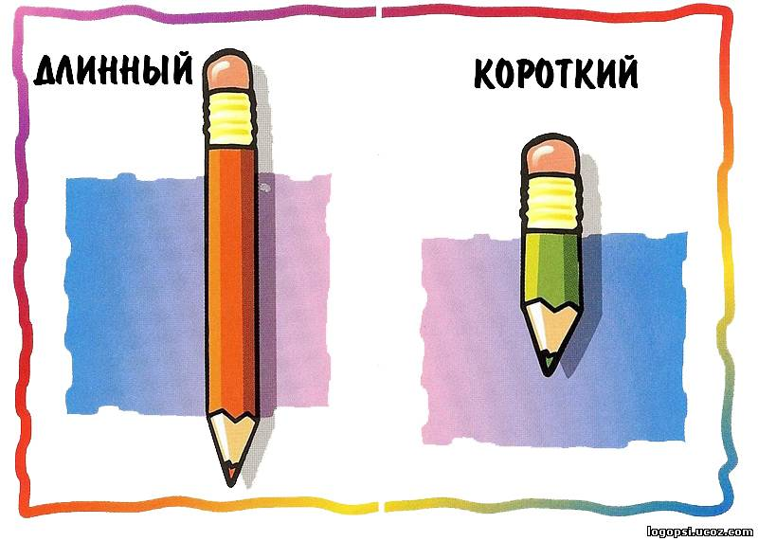
Системы мер по размеру, длине

Slide 10
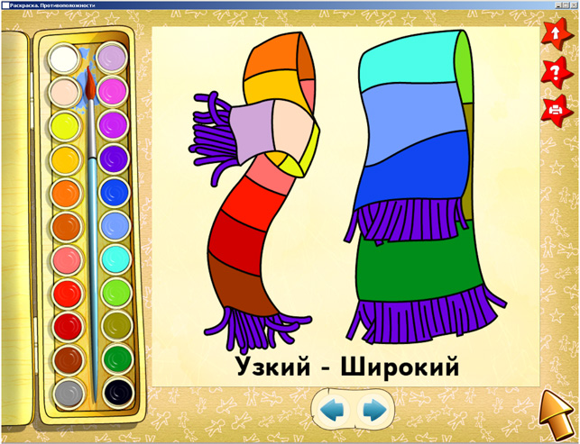
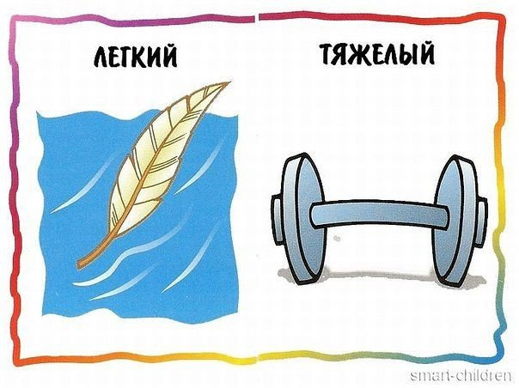
Система мер по ширине, весу
Величина зависит от величины предмета, с которым он сравнивается

Slide 11

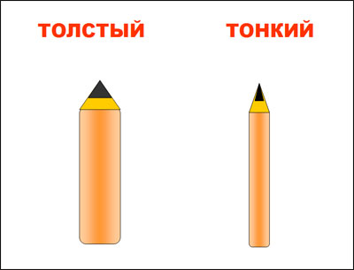
Система мер по высоте, толщине

Slide 12

Затем формируем умение сравнивать способом приложения и наложения незначительно различающиеся и равные по величине предметы с ярко выраженной одной величиной, потом по нескольким параметрам одновременно. Работа по выкладыванию сериационных рядов и специальные упражнения для развития глазомера закрепляют представления о величинах.

Slide 13
Вторая младшая группа
2 полоски контрастного цвета
Разница 5 см ( длина)
«На глаз» прием приложения прием наложения

Slide 14
Младший дошкольный возраст
Ширина
Разница
5 см
Прием приложения Прием наложения

Slide 15
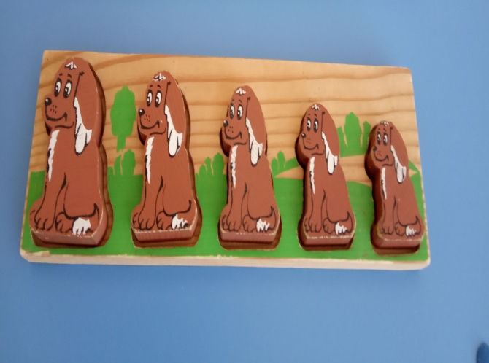
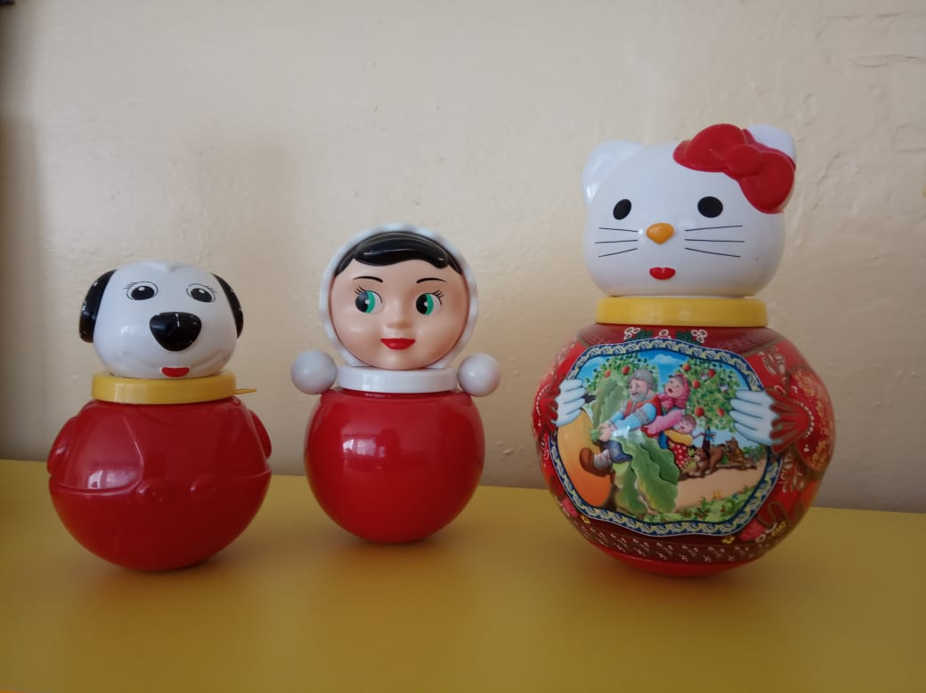
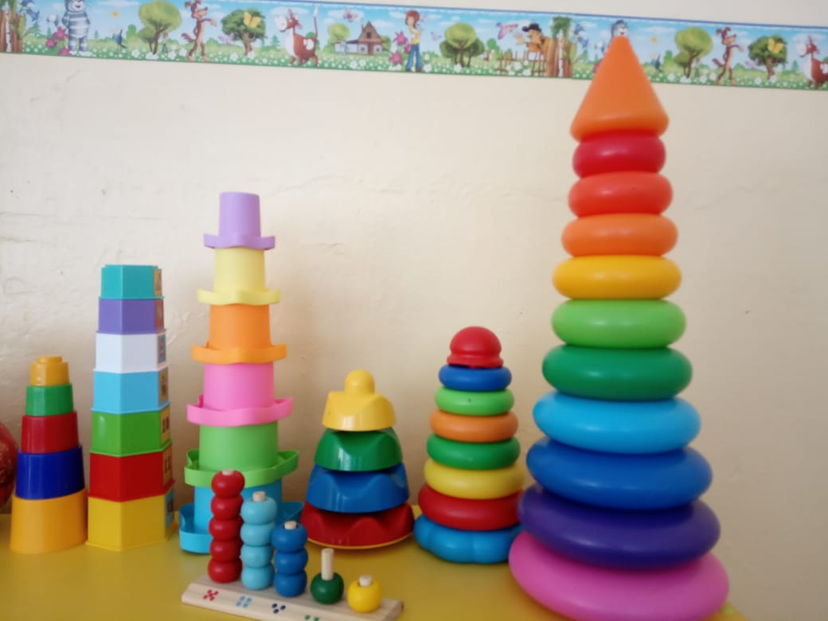
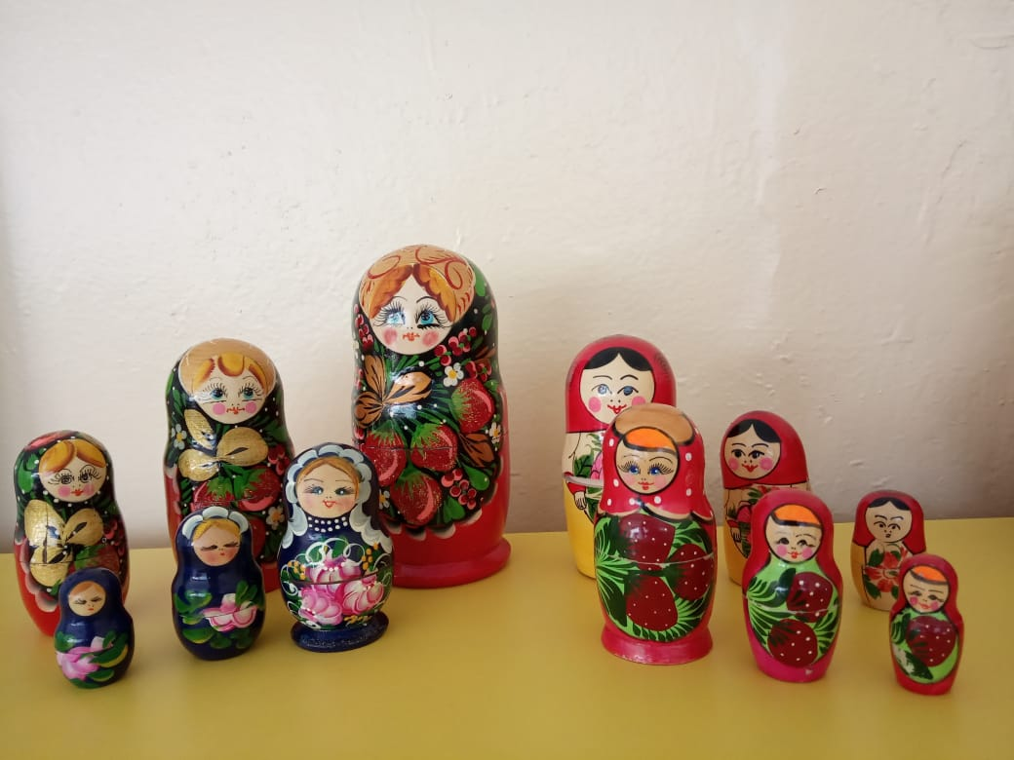
Наполняемость математического центра дидактическими играми и материалами :
Разложи по величине
Неваляшки
Пирамидки
Матрешки

Slide 16
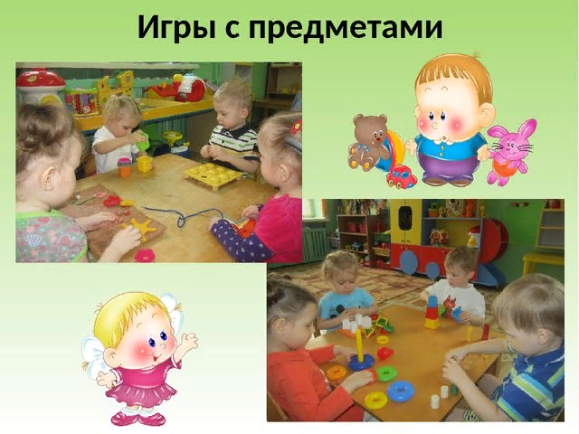

Slide 17

Измерение дает возможность
сравнивать величины не только на сенсорной
основе, но и на основе умственной
деятельности, формирует представление о
величине как математическом понятии.

Slide 18


